Slide 1

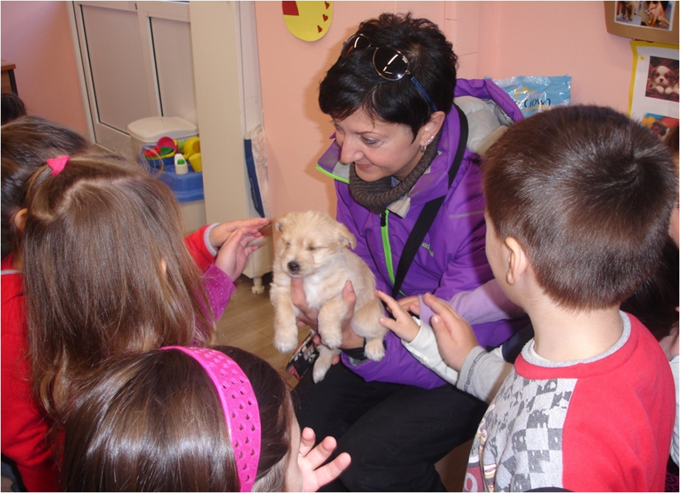
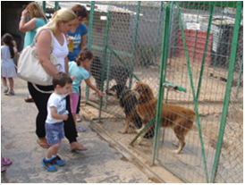
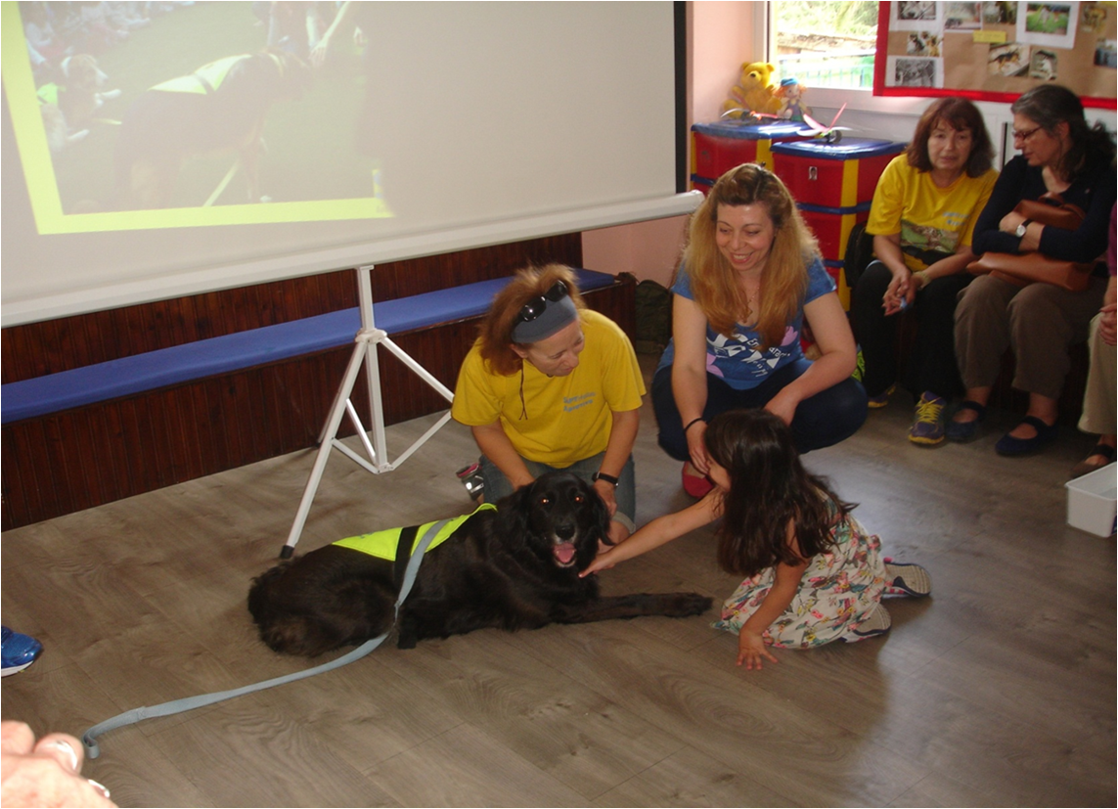
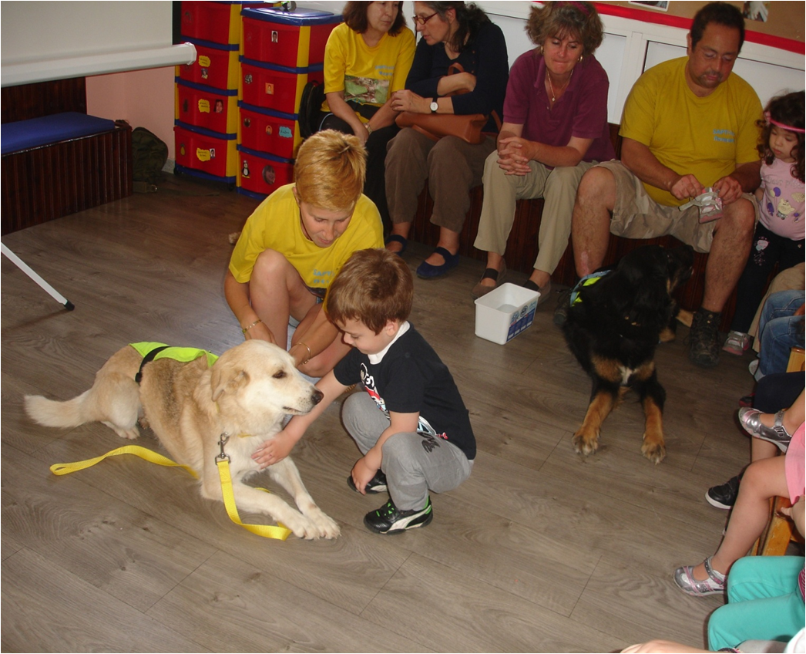
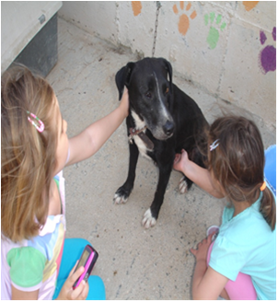

H Φιλοζωία και η βιωματική εκπαίδευση με σκύλους ως εργαλείο στην εκπαιδευτική διαδικασία για την απόκτηση γνώσης, την καλλιέργεια της συναισθηματικής νοημοσύνης και ταυτόχρονα την ευαισθητοποίηση των παιδιών σε σύγχρονα κοινωνικά θέματα
ΕΙΣΑΓΩΓΗ
ΣΚΟΠΟΣ-ΣΤΟΧΟΙ
ΜΕΘΟΔΟΛΟΓΙΑ
Η εκπαιδευτική διαδικασία δεν στοχεύει μόνο στην απόκτηση γνώσεων αλλά και στην καλλιέργεια της συναισθηματικής νοημοσύνης των παιδιών προάγοντας την ηθικότητα, τη συμπόνια, τη φροντίδα και την αγάπη.
Στην επίτευξη αυτού του στόχου, κλειδί αποτελεί η λέξη «ενσυναίσθηση» η οποία, σύμφωνα με τον Goleman (1996), είναι η ικανότητα του ατόμου να αντιλαμβάνεται και να κατανοεί τα συναισθήματα του άλλου. Η ενσυναίσθηση μπορεί να εκφραστεί με όρους χαράς, λύπης, ενθουσιασμού, θυμού, φόβου και άλλων συναισθημάτων και συχνά περιγράφεται ως «η ικανότητα να βλέπεις τον κόσμο με τα μάτια του άλλου». Ο Hoffman (1984) προσδιορίζει την ενσυναίσθηση ως τη γνωστική επίγνωση της εσωτερικής κατάστασης ενός άλλου ατόμου καθώς και τη συναισθηματική ανταπόκριση προς το άλλο πρόσωπο. Κατ’ επέκταση, η ενσυναίσθηση λειτουργεί ως ηθικό κίνητρο που προδιαθέτει τον άνθρωπο να επιδιώκει το καλό για το συνάνθρωπο και να αποφεύγει ό,τι βλάπτει τους άλλους.
Επιπλέον, ο Schultz (2000) έδειξε ότι είναι δυνατό να προκληθεί ενσυναίσθηση σε σχέση με το περιβάλλον, η οποία να μας παρακινήσει για την προστασία των άλλων μορφών ζωής. Η περιβαλλοντική ευαισθητοποίηση προσφέρει αφενός στάση σεβασμού, ενσυναίσθησης και συμπόνιας προς τη φύση και όλα τα ζωντανά πλάσματα και αφετέρου κατανόηση της προσωπικής ευθύνης προς το περιβάλλον. Σύμφωνα με έρευνες, η καλλιέργεια των συναισθημάτων μας προς τα ζώα είναι καθοριστική για μία ευρύτερη αλλαγή της συμπεριφοράς μας απέναντί τους, καθώς τα ορθολογικά επιχειρήματα δεν αρκούν (Γεωργόπουλος, 2002). Εν ολίγοις, αν σκεφτόμαστε τις συνέπειες των πράξεών μας πάνω στα ζώα, έχουμε περισσότερες πιθανότητες να νιώσουμε συμπόνια γι’ αυτά. Επομένως, η αλληλεπίδραση με κατοικίδια ζώα είναι ένας ιδιαίτερα αποτελεσματικός τρόπος ώστε τα παιδιά να εκπαιδευτούν στις αρχές της ενσυναίσθησης. Τέλος, μέσω των κατοικίδιων ζώων καλλιεργούνται στα παιδιά οι αξίες του ανθρωπισμού, της οικολογικής συνείδησης, της ηθικής ευθύνης και του αλτρουισμού.
Η προσέγγιση του θέματος έγινε με την ομαδοσυνεργατική μέθοδο, τη μέθοδο project, τεχνικές βιωματικής μάθησης, χρήση νέων τεχνολογιών, ψηφιακό υλικό (χρήση οπτικοακουστικού εκπαιδευτικού υλικού), επισκέψεις, συνεντεύξεις παιδιών, γιατρών, εκπαιδευτών από τα ίδια τα παιδιά και στη συνέχεια δημοσίευσή τους, βιωματική και διαφοροποιημένη διδασκαλία (τα ίδια τα παιδιά μεταφέρουν γνώσεις – συναισθήματα και εμπειρίες, σε παιδιά άλλου σχολείου, αλλά και σε παιδαγωγούς στα πλαίσια μιας επιμορφωτικής συγκέντρωσης), βιντεοσκόπηση, βιωματική εμπλοκή νηπίων – γονέων – φορέων - τοπικής κοινωνίας - φιλοζωικών οργανώσεων
Της ΣΥΓΚΕΚΡΙΜΈΝΗΣ ΔΙΑΦΟΡΟΠΟΙΗΜΕΝΗΣ ΔΙΔΑΣΚΑΛΙΑΣ: Η καλλιέργεια της συναισθηματικής νοημοσύνης και ταυτόχρονα ευαισθητοποίηση των παιδιών σε σύγχρονα κοινωνικά θέματα.
.
Τα παιδιά θα παραλάβουν αύριο τη σκυτάλη της πορείας της κοινωνίας και θα δημιουργήσουν τον αυριανό κόσμο. Η ποιότητα της κοινωνίας λοιπόν εξαρτάται από την ποιότητα των σημερινών παιδιών, διότι χωρίς ανώτερους ανθρώπους δε δημιουργούνται ανώτερες κοινωνίες. Έτσι έπρεπε με κάποιο τρόπο τα παιδιά να μπορέσουν να καταλάβουν και να αντιληφθούν την αξία του κάθε ζωντανού οργανισμού είτε άνθρωπος, είτε ζώο είναι αυτό. Τι πιο προσιτό στα παιδιά από τα ζώα. Όλο αυτό το εγχείρημα θα το περνούσαμε στα παιδιά μέσα από τα ζώα με βιωματικό και διαδραστικό τρόπο, διδάσκοντας την ενσυναίσθηση!!!ΟΥΣΙΑΣΤΙΚΑ ΒΑΖΟΥΜΕ ΤΟ ΠΑΙΔΙ ΝΑ ΜΠΕΙ ΣΤΗ ΘΕΣΗ ΤΟΥ ΖΩΟΥ ΚΑΙ ΕΠΙΔΙΩΚΟΥΜΕ:
ΝΑ ΑΝΑΓΝΩΡΙΣΕΙ ΚΑΙ ΝΑ ΕΚΦΡΑΣΕΙ ΣΥΝΑΙΣΘΗΜΑΤΑ - ΝΑ ΚΑΤΑΝΟΗΣΕΙ ΟΤΙ ΠΟΝΑΕΙ – ΔΙΨΑΕΙ – ΠΕΙΝΑΕΙ - ΚΡΥΩΝΕΙ ΚΛΠ. ΟΤΑΝ ΤΟ ΜΑΘΟΥΜΕ ΝΑ ΣΚΕΦΤΕΤΑΙ ΜΕ ΕΝΑ ΤΡΟΠΟ ΚΟΙΝΩΝΙΚΑ ΑΠΟΔΕΚΤΟ, ΔΕΝ ΘΑ ΤΑ ΚΑΚΟΠΟΙΕΙ ΤΟ ΙΔΙΟ, ΤΟΣΟ ΤΑ ΖΩΑ, ΟΣΟ ΤΟ ΦΙΛΟ ΤΟΥ, ΤΟ ΣΥΝΤΡΟΦΟ ΤΟΥ, ΤΟ ΠΑΙΔΙ ΤΟΥ ΑΡΓΟΤΕΡΑ!
ΕΤΣΙ ΦΤΙΑΧΝΟΥΜΕ ΚΟΙΝΩΝΙΕΣ!
Το Project που ξεκίνησε στο σχολεία μας ονομάστηκε:
Βιωματική Εκπαίδευση παιδιών με σκύλους που κάποτε ήταν …. Αδέσποτοι
ΔΡΑΣΤΗΡΙΟΤΗΤΕΣ
ΔΡΑΣΕΙΣ: Η γωνιά του ΤΖΊΜΗ και των φίλων του!!!
Πρώτη επαφή με πρώην αδέσποτα κουταβάκια (επίσκεψη του ΣΠΑΣ Βύρωνα στον 2^{ο} ΔΗΜΟΤΙΚΟ ΠΑΙΔΙΚΟ ΣΤΑΘΜΟ ΒΥΡΩΝΑ με την εθελόντρια Μπαντή Ντόρα)…
Ύστερα από επιθυμία των παιδιών κατασκευή σπιτιού για τα αδέσποτα ζώα της γειτονίας μας από κούτες
Παρουσία εκπαιδευμένων σκύλων, της SAPT Hellas (ΜΕ ΤΗΝ ΕΚΠΑΙΔΕΥΤΡΙΑ ΚΑΙ ΕΘΕΛΟΝΤΡΙΑ ΟΙΚΟΝΟΜΟΥ ΧΡΙΣΤΙΝΑ)
Επίσκεψη με ομάδα γονιών και παιδιών σε καταφύγιο ζώων (φιλοζωικό Σωματείο Νίκαιας – Κερατσινίου) και προβολή των εικόνων στα υπόλοιπα παιδιά…
Επιμορφωτικσεμινάριο παιδαγωγών και φορέων από διάφορους δήμους
Δημιουργία φιλοζωικής ομάδας του μικρού Κωστή, με ενεργό δράση των παιδιών
Διαδήλωση για να σώσουμε τα αδέσποτα.
Επαφή με κατασκευαστή αναπηρικών αμαξιδίων για αναπηρα ζώα
Συλλογή καπακιών για αγορά αμαξιδίου για ένα ανάπηρο παιδί
Οδηγός στην παιδεία θα πρέπει να είναι η δημιουργία υπεύθυνων και ευαισθητοποιημένων πολιτών με ανεπτυγμένα και υγιή <<αντανακλαστικά>> απέναντι στη φύση ,σεβασμό στο περιβάλλον και σε όλα τα έμψυχα όντα. Με γνώμονα λοιπόν το τεράστιο κενό που υπάρχει στην ελληνική παιδεία, όσον αφορά την προώθηση της φιλοζωικής και περιβαλλοντικής κουλτούρας στα παιδιά, και κυρίως στα σχολεία αποφασίσαμε να προτείνουμε λύσεις για τη δημιουργία μιας βάσης για την ανάπτυξη του ζωοφιλικού αισθήματος όλων όσων εμπλέκονται σ’ αυτή τη σχέση.
Η ενσυναίσθηση ήταν ο πρωταρχικός μας σκοπός.
ΣΥΓΓΡΑΦΗ ΕΚΠΑΙΔΕΥΤΙΚΟΥ ΒΙΒΛΙΟΥ
ΣΥΜΠΕΡΑΣΜΑΤΑ
ΑΠΟΤΕΛΕΣΜΑΤΑ
Συμμετείχαν: Ζαχαριάς Λουκάς, Ψυχολόγος - Συνθετικός ψυχοθεραπευτής / Θραβάλου Ελισάβετ, Ψυχολόγος / Ανθή Παναγιωτάκη – Αρώνη, Δημοσιογράφος – Μητέρα της Νίκης / Μπαντή Ντόρα, εθελόντρια ΣΠΑΣ Βύρωνα / SAPT Hellas (Δράση για τα αδέσποτα - Σκύλοι Θεραπείας Ελλάδας), η εκπαιδεύτρια και εθελόντρια Οικονόμου Χριστίνα και οι εθελοντές τους / Φιλοζωικό Σωματείο Νίκαιας – Κερατσινίου και οι εθελοντές του / Σκέρλος Παναγιώτης Διπλωματούχος Εκπαιδευτής Σκύλων Α.Π. Κ9 Doorways Dog Trainers School / Δαρζέντα Φλωριάννα Κτηνίατρος D.V.M Α.Π.Θ / Άννα Ζέκη - Φελέκη Παιδίατρος- Εξειδικευθείσα στη Νεογνολόγος / Σπυροπούλου Βασιλική, Βρεφονηπιοκόμος – Εκπαιδεύτρια ενηλίκων Καβαλίκας Χαράλαμπος:King's College London University Bachelor Πληροφορικής
Oι εκπαιδευτικοί στόχοι μας υλοποιήθηκαν.
Τα παιδιά αποκτούν γνώσεις .
Σέβονται το περιβάλλον και κάθε τι έμψυχο και γίνονται υπεύθυνοι άνθρωποι.
Μαθαίνουν τους τρόπους καλής συμπεριφοράς και τις τεχνικές σωστής προσέγγισης σε άγνωστα ζώα .
«Φτιάχνουμε» ΑΝΘΡΩΠΟΥΣ που ΕΥΑΙΣΘΗΤΟΠΟΙΟΥΝΤΑΙ – ΠΡΟΒΛΗΜΑΤΙΖΟΝΤΑΙ ΚΑΙ ΨΑΧΝΟΥΝ ΛΥΣΕΙΣ ΓΙΑ ΣΥΓΧΡΟΝΑ ΚΟΙΝΩΝΙΚΑ ΘΕΜΑΤΑ.
(Πως γίνεται αυτό;)Είδαμε αδέσποτα και εγκαταλειμμένα ζώα Μιλήσαμε και αναγνωρίσαμε τα συναισθήματα που νιώθουν, έκαναν συγκρίσεις και αναγνώρισαν ομοιότητες με ανθρώπους
πρότειναν λύσεις
Ο πιο δυνατός δεν καταπατά τον αδύναμο (όπως και στη μικρή κοινωνία της τάξης μας)Όλοι έχουμε τα ίδια δικαιώματα και τα υπερασπιζόμαστε (κάναμε διαδήλωση για τα αδέσποτα) Εάν η συμπεριφορά μας είναι καλή τα κάνουμε χαρούμενα, εάν είναι άσχημη τα πληγώνουμε (όποτε περάσαμε μηνύματα για την ενδοοικογενειακή βία και το σχολικό εκφοβισμό)Όπως νιώθουν τα αδέσποτα που κακοποιούνται αισθάνονται οι φίλοι μαςΗ ΛΥΣΗ ΠΟΥ ΕΔΩΣΑΝ ΤΑ ΠΑΙΔΙΑ: Δεν κάνουμε εμείς ότι δεν μας αρέσει να μας κάνουν οι άλλοι σε μας.
Συνοψίζοντας: Μαθαίνοντας από νωρίς στο παιδί το σεβασμό και την αγάπη προς τα ζώα, του προσφέρουμε ένα πολύτιμο εφόδιο για έναν κοινωνικά αποδεκτό και σωστό τρόπο συμπεριφοράς ενάντια στην έννοια της βίας, της αδικίας, του εκφοβισμού, του δυνατού στον αδύνατο, της κακοποίησης και καταπάτησης των δικαιωμάτων τα μαθαίνουμε να κρίνουν, να σκέπτονται, να βρίσκουν λύσεις (χωρίς όμως να τους λέμε εμείς το ποιες και το πώς).
Και ας μην ξεχνάμε: Η παιδική βία απέναντι στα ζώα χτυπάει ένα καμπανάκι πως ενδέχεται να προμηνύει ενήλικη επιθετικότητα και εγκληματικότητα. Η παιδική εγκληματικότητα κατά των ζώων αποτελεί πιθανό δείκτη του πως θα εξελιχθεί το παιδί αργότερα ως ενήλικας. Προσπαθήσαμε λοιπόν να βάλουμε τον σπόρο ώστε στην ενήλικη ζωή τους να γίνουν άνθρωποι με αισθήματα και προβληματισμούς. Είναι πολύ σημαντικό λοιπόν η φιλοζωία να ενταχθεί στο εκπαιδευτικό σύστημα, έτσι ίσως να αποφεύγονταν πολλές μορφές βίας (σχολική, ενδοοικογενειακή κλπ)

